Slide 1
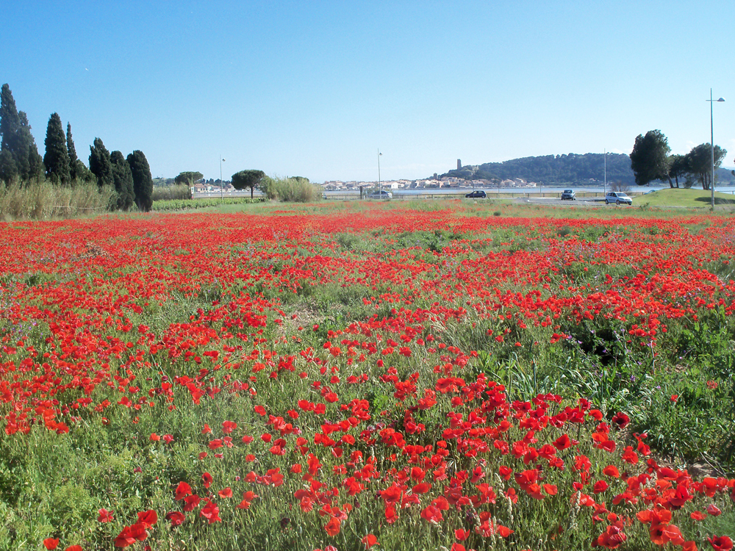
La nouvelle famille des Papaveraceae
Atelier du 24 Mars 2022
Montage : Liliane Roubaudi
Photos : Didier Roubaudi

Slide 2
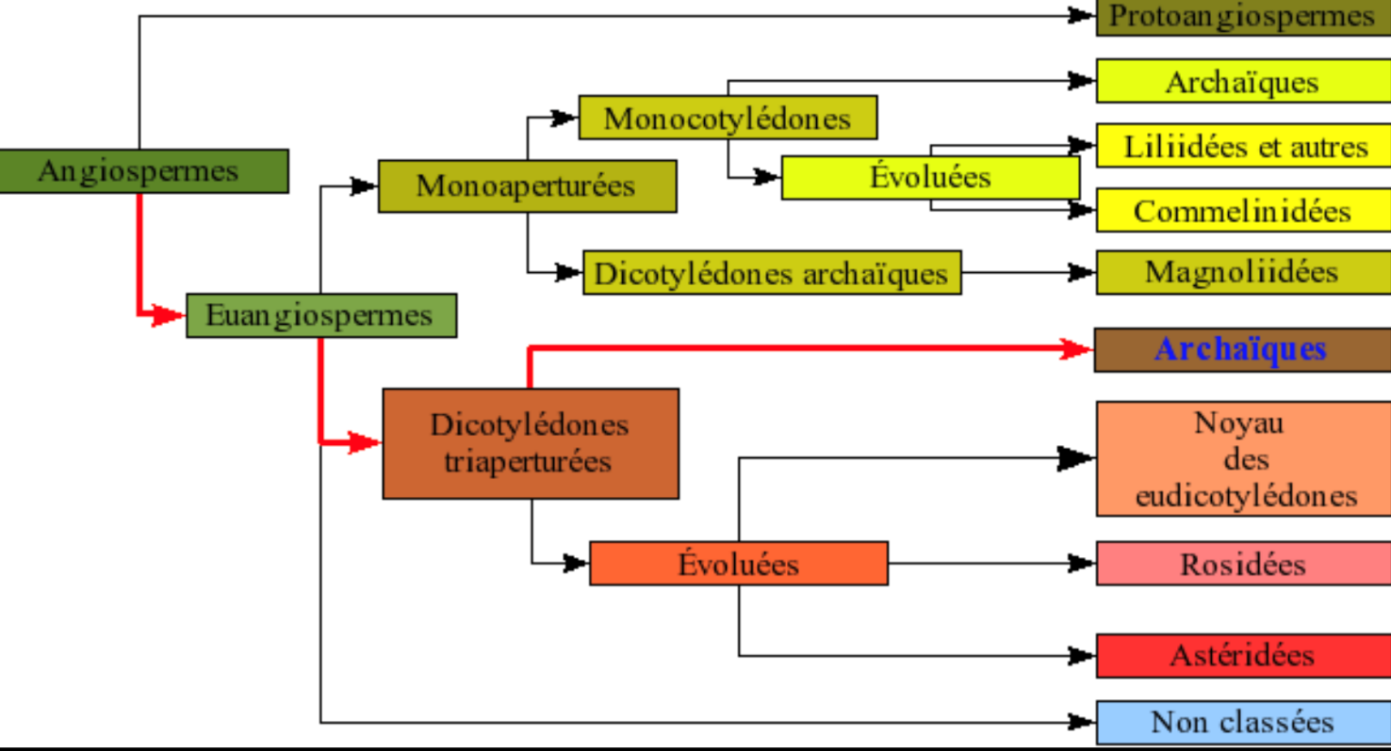
Place de cette famille dans la nouvelle classification :
Les Papaveraceae sont des Magnoliidées c’est-à-dire des dicotylédones archaïques

Slide 3
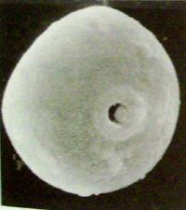
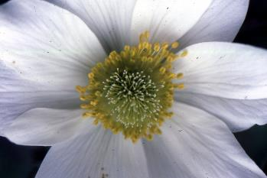
La sous-classe des Magnoliideae :
Elle comporte 6 ordres : - Magnoliales
- Aristolochiales
- Pipérales
- Nymphaeales
- Ranunculales
- Papavérales
Cette sous-classe montre de nombreux caractères anciens dans son gènôme :
Etamines en insertion spiralée
Pollen monoaperturé
Un gynécée dialycarpellé
Notes:
Monoaperturé = typique des Monocotylédones mais présent chez quelques rares dicotylédones
Ne possède qu’un seul pore germinatif encore appellé aperture

Slide 4
Dans cette nouvelle famille : 12 genres en France
Hypecoum
Papaver
Chelidonium
Meconopsis
Glaucium
Roemeria
Eschcholzia
Corydalis
Sarcocapnos
Ceratocapnos
Fumaria
Platycapnos
Ex Hypecoaceae
Mais aussi des espèces occasionnelles :
Lamprocapnos spectabilis
Argemone mexicana…
Ex. Papaveraceae
Ex. Fumariaceae
Notes:
Lamprocapnos spectabilis syn. Dicentra spectabilis

Slide 5
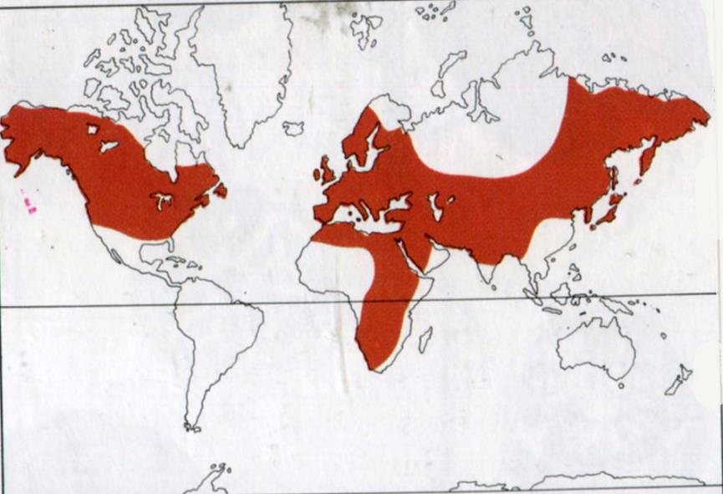
Les Papaveraceae dans le monde : 41 genres 780 espèces
+ anciennes Fumariaceae
Vivent principalement dans les zones tempérées et froides de l’hémisphère nord
Notes:
Seules quelques espèces de Corydalis sont originaires des montagnes de l’est de l’Afrique
D’autres genres d’anciennes Fumariacées poussent dans le sud de l’Afrique

Slide 6
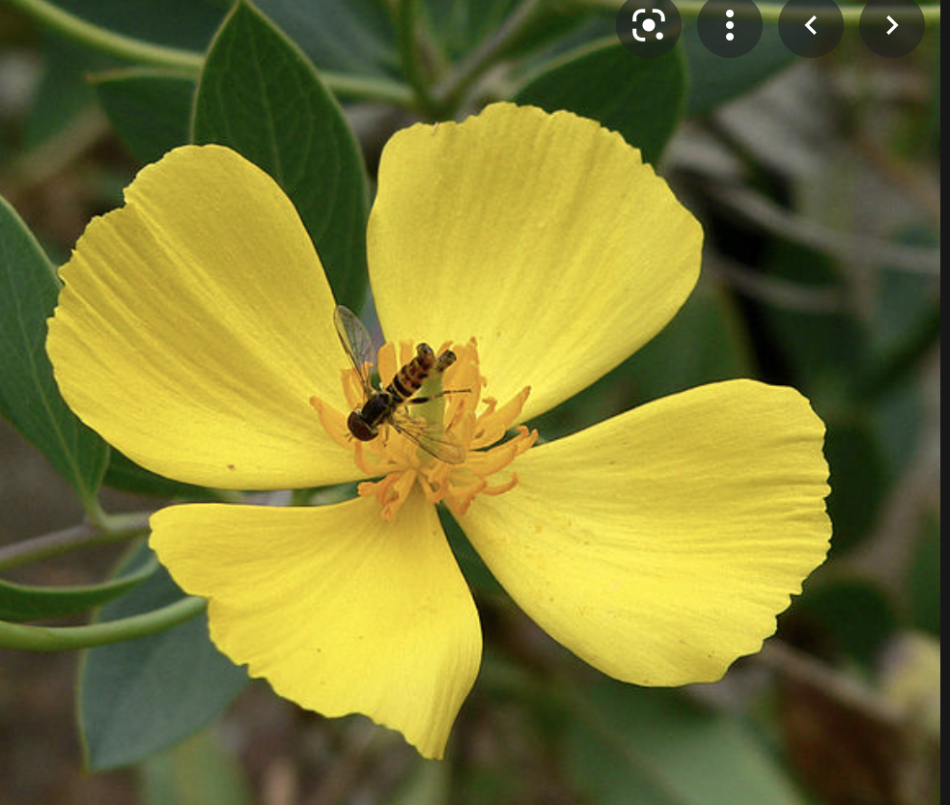
A l’ouest de l’ Amérique du nord il existe des Papaveracées qui sont des arbustes :
Par exemple, le genre Dendromecon :
(D.harfordii)
Notes:
Appelé »pavot arboricole » originaire de Californie. Arbuste à feuilles persistantes
Dendromecon rigida est cultivé comme plante ornementale dans les jardins

Slide 7
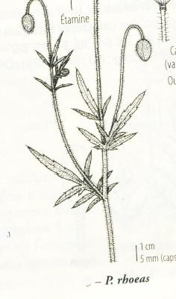
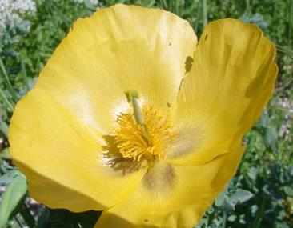
Caractères de la famille des Papaveraceae :
1 – Ce sont des plantes herbacées dont certaines ont du latex
Fumariaceae
Hypecoum
sauf
2 – Elles ont des feuilles alternes , sans stipules et 1 à 4 fois pennatiséquées
3 – les fleurs sont hermaphrodites, à gynécée supère ou semi-infère
2 – 3 sépales souvent vite caducs
Pétales libres en nombre double de celui des sépales
4 – 6 étamines ou en nombre indéfini
5 carpelles soudés en un ovaire uniloculaire se recloisonnant secondairement parfois
4- le fruit est une capsule s’ouvrant par des valves ou par des pores mais aussi, parfois, un akène
( genre Glaucium)
Notes:
Pennatiséquée = à divisions atteignant le rachis
Gynécée semi-infère = Eschscholtzia

Slide 8
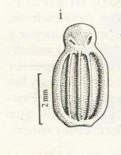
Le fruit des Papaveraceae :
La plupart du temps, c’est une capsule qui s’ouvre par des pores (Papaver) ou par des valves ( Chelidonium)
Cependant parfois, la capsule ne s’ouvre pas ( Hypecoum )
Cette capsule possède parfois une cloison centrale ( Glaucium ) : on peut alors l’appeler silique
Enfin, dans certains genres ( Fumaria, Sarcocapnos ) le fruit monosperme et indéhiscent est un akène
La destruction partielle de la paroi du fruit crée des pores par lesquels les graines s’échappent

Slide 9
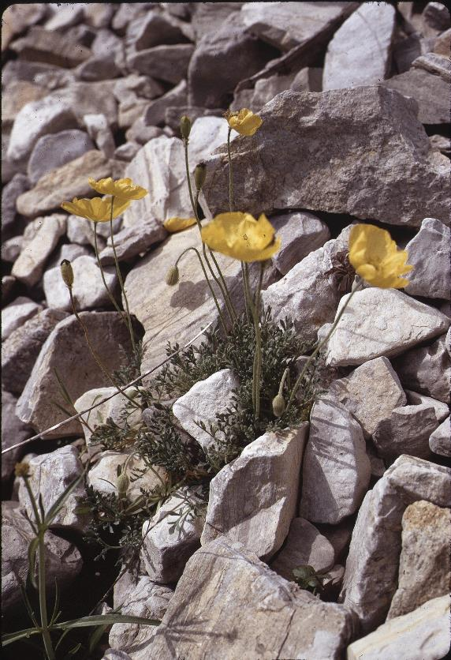
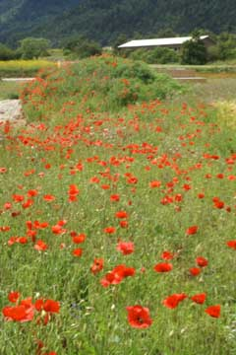
1 - Le genre Papaver :
C’est le Coquelicot !
1 – Milieu de vie
Bords des chemin (P. rhoeas)
La plupart d’entre elles sont annuelles (P. dubium par exemple) mais quelques unes sont vivaces (P. aurantiacum par exemple)
Champs cultivés (P. dubium)
Eboulis en montagne( P. alpinum)
Notes:
Papaver : nom déjà employé par les Romains mais qui aurait une origine celtique : papa =bouillie. - en raison d’une pratique qui consistait à calmer les enfants en ajoutant à leur nourriture des extraits de pavot aux vertus apaisantes –
Nombreuses plantes messicoles ,,d’autres poussent dans les friches, les bords des chemins mais aussi en montagne, dans les éboulis

Slide 10
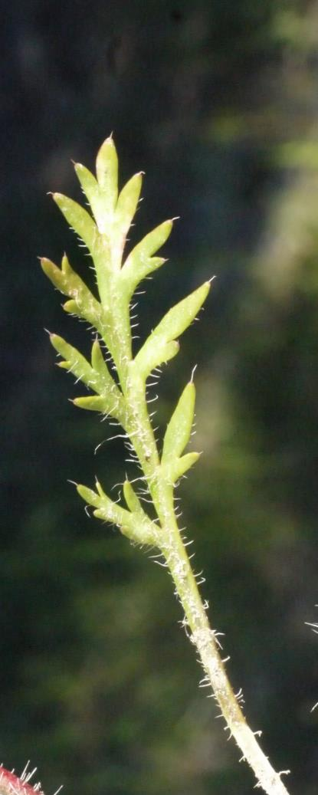
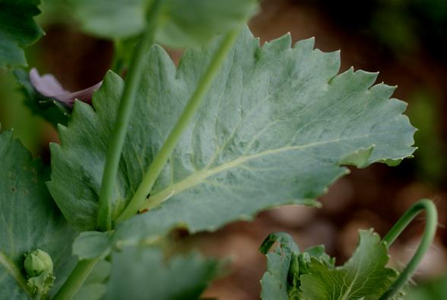
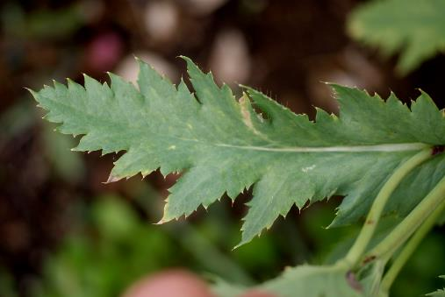
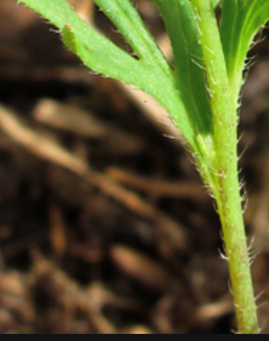
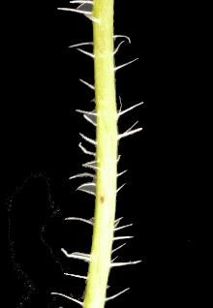
Genre Papaver : 2 – l’appareil végétatif :
(P. setiferum)
(P. somniferum)
Feuilles dentées qui peuvent être 2 à 3 fois pennatiséquées
Tige bordée de poils étalés (P. rhoeas)ou aprimés (P. dubium)
(P. argemone)
Notes:
Pennatiséquée = à divisions atteignant le rachis : P. argemone
Pennatipartite : découpures dépassant le milieu du limbe sans atteindre le rachis : P. setiferum
Remarque : chez P. setiferum, les divisions des feuilles se terminent par une longue soie
Poils étalés = formant un angle droit avec la tige
Apprimés = couchés à la surface de la tige sans y adhérer

Slide 11
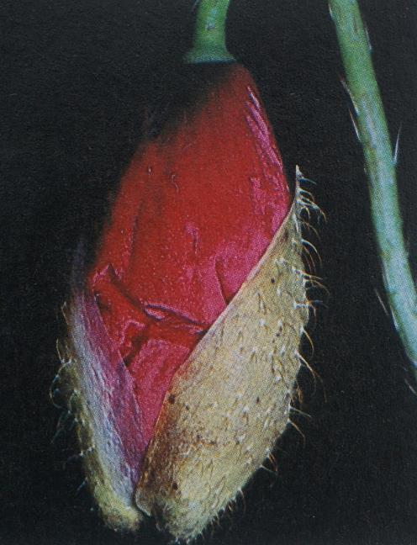
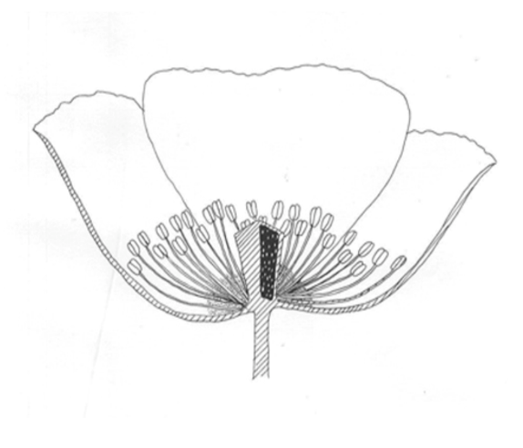
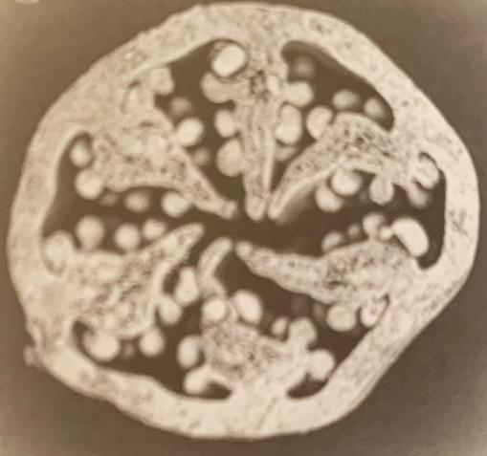
Papaver : 5 - la fleur
Formule florale :
2S + ( 2+2 ) P +( n +n ) E + nC
- C’est une fleur hermaphrodite, actinomorphe
- Calice à 2 sépales caducs enveloppant le bouton floral
- Corolle à 4 pétales chiffonnés
- Etamines en nombre variable mais nombreuses
- Ovaire supère, uniloculaire à carpelles soudés en nombre variable
Notes:
Ici, les nombreuses étamines résultent de la subdivision (par n dédoublements ) de pièces staminales situées en nombre fixe et restreint sur 2 verticilles
La coupe transversale dans. l’ovaire montre que celui. ci résulte de la soudure bord à bord d’un nombre de carpelles égal à celui des stigmates
Les placentas sont étalés sur des lames qui convergent vers l’axe de la cavité commune Placentation pariétale comme chez les Brassicacées

Slide 12
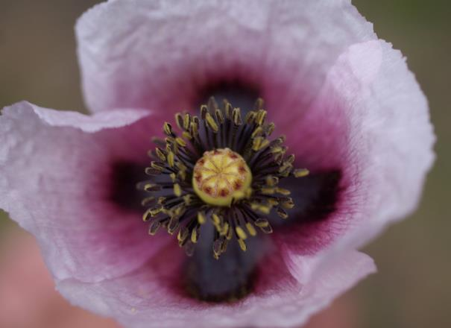
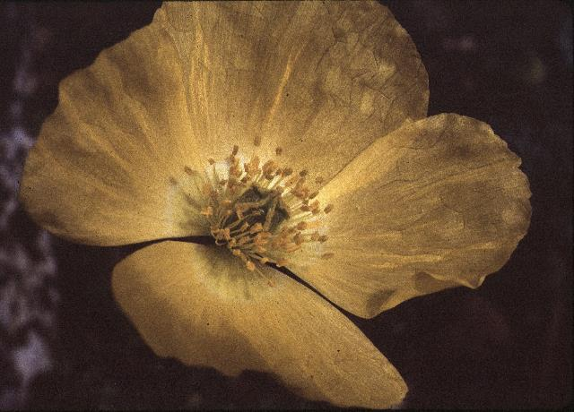
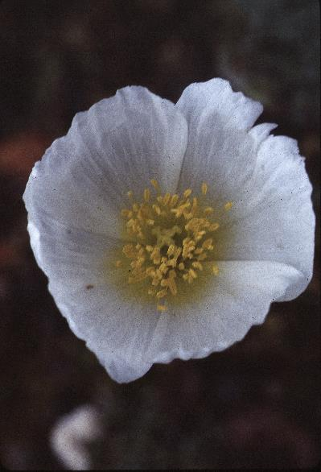
La corolle peut être de différentes couleurs :
(P. Rhoeas)
rouge
(P. setigerum)
Rose à macule pourpre
fleur actinomorphe
(P. kedneri)
jaune
(P. burseri)
blanche
Notes:
4 pétales chiffonnés

Slide 13
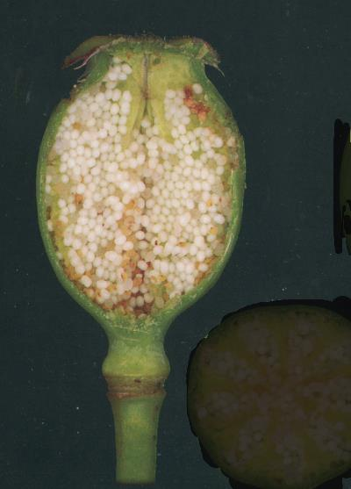
C’est une capsule
4 – Papaver : le fruit
Les styles, libres à l’origine, se soudent pour former un plateau stigmatique
Les carpelles typiquement ouverts et les placentas se réduisent à des lames portant les graines
Les fentes qui devraient limiter les valves ne se forment qu’en haut du fruit
Graines nombreuses, d’abord blanches puis noires à maturité
Il y a formation de pores qui permettent le libération des graines
Notes:
A partir des graines de pavot on fabrique de l’huile d’oeillette

Slide 14
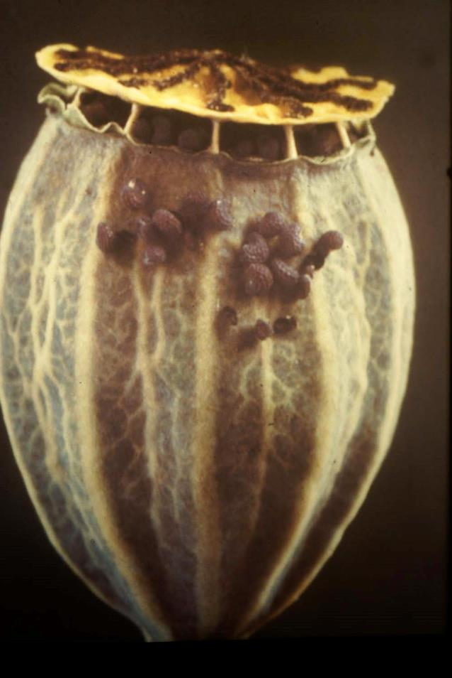
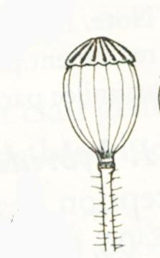
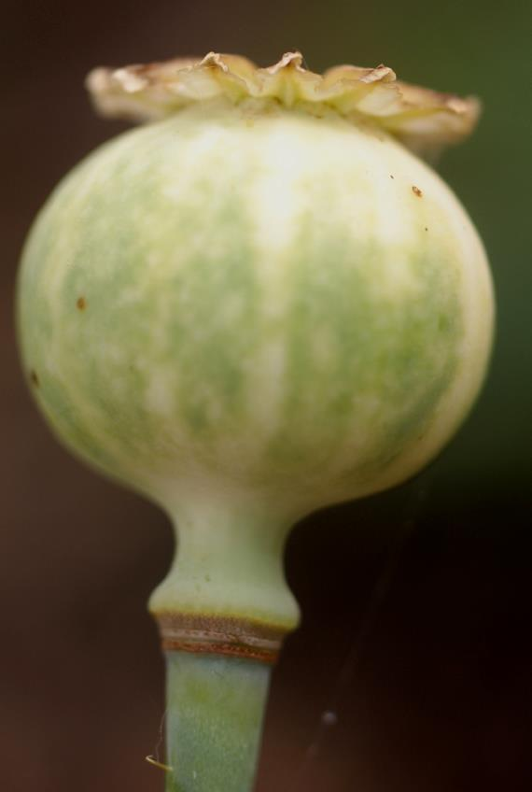
C’est une capsule
Capsule aveugle
Capsule poricide
Chez le Pavot à opium, les valves ne se forment plus : la capsule, devenue indéhiscente, est dite aveugle
Notes:
Il y a destruction partielle de la paroi du fruit qui crée des pores par lesquels les graines s’échappent

Slide 15
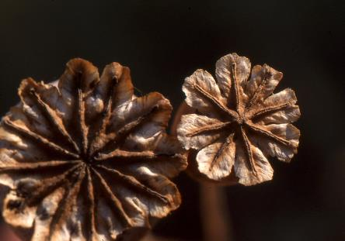
Remarques sur Papaver somniferum :
Il existe 2 sous-espèces dans cette espèce :
- la sous-espèce somniferum : il s’agit de lignées améliorées par la culture ; elles sont robustes, glabrescentes avec des capsules longues de 15 à 60 mm, mais aussi avec un disque stigmatique à plus de 8 rayons
L’opium : latex des capsules immatures de P. subsp.somniferum
- La sous-espèce setigerum : correspond à des plantes spontanées ; elles sont grêles, velues avec des capsules longues de 8 à 20 mm, mais aussi un disque stigmatique à moins de 8 rayons
Le traitement chimique de la morphine donne l’héroïne
Il contient des composés actifs : codéine et morphine
Notes:
Morphine et codéine sont des remèdes très actifs contre la douleur
En France, la culture est réglementée pour le compte des industries pharmaceutiques

Slide 16
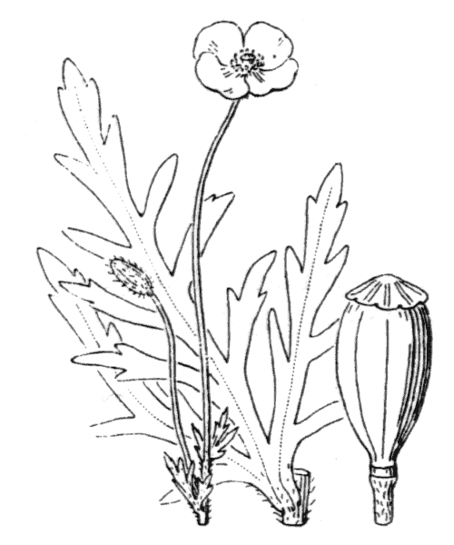
Reconnaitre le genre Papaver :
Feuilles dentées qui peuvent être 2 à 3 fois pennatiséquées
Fleurs hermaphrodites, actinomorphes, à pétales chiffonnés
2 sépales rapidement caducs
Ovaire supère uniloculaire
Fruit = capsule poricide

Slide 17
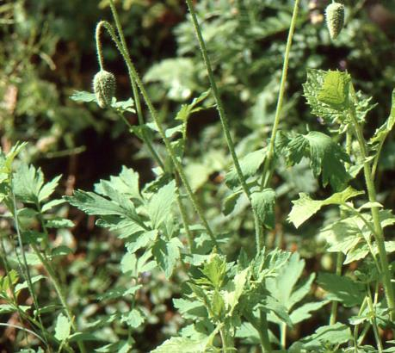
- Ancien genre : Meconopsis devenu Papaver cambricum
Plante vivace à suc laiteux
Tige rameuse de 30 à 80 cm
Pousse dans les bois et les lieux ombragés des Pyrénées et du Massif Central
Fleur penchée avant l’épanouissement
(Meconopsis cambricum)
Notes:
Espèce plutôt atlantique dont certaines populations se sont adaptées à la moyenne montagne
Espèce protégée en Auvergne, Bourgogne, Limousin, Midi-Pyrénées et Rhône-Alpes

Slide 18
Genre Meconopsis : les feuilles
Feuilles pennatiséquées, incisées et dentées
Segments obovales
Glauques à la face inférieure
Notes:
Pennatiséquées = divisions atteignant le rachis

Slide 19
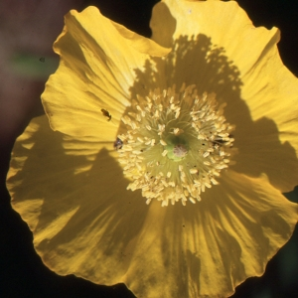
Genre Meconopsis : la fleur
Fleur jaune-soufre, solitaire et longuement pédonculée
Le style court est terminé par 4 – 6 stigmates libres et rayonnants
Fleur actinomorphe
Les 4 pétales chiffonnés dans le bouton, sont contigus

Slide 20
Genre Meconopsis : le fruit
1 - C’est une capsule de 15 – 25 mm elliptique et en massue
2 - Elle est glabre et ne comporte qu’une seule loge sans cloisons
Photo : Florent Beck
3 - Elle est surmontée par la tête des stigmates , à sommet s’ouvrant à maturité par 4 – 6 valves qui se recourbent vers l’extérieur

Slide 21
Reconnaitre Papaver cambricum
1 – Plante vivace à suc laiteux
2 - Fleur jaune actinomorphe, , solitaire, longuement pédonculée, penchée avant l’épanouissement
3 – Les 4 pétales de la corolle sont contigus
4 - Feuilles pennatiséquées, incisées et dentées
5 - Le fruit est une capsule en massue, glabre, uniloculaire, sans cloison, qui s’ouvre au sommet par 4 – 6 valves courtes
Notes:
Graine réniforme, ovoïde et réticulée

Slide 22
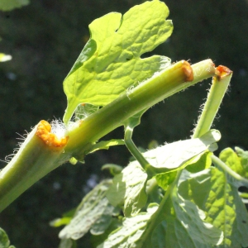
2 - Le genre : Chelidonium
Plante vivace à latex jaune toxique appelée « Herbe aux verrues »
Genre monospécifique
Pousse dans les haies, les murs, les décombres…
Très fréquente
Tige dressée, rameuse, creuse et velue
Rhizome souterrain épais
(Chelidonium majus)
Notes:
Chelidonium = du latin qui signifie Hirondelle – sa floraison coïncide avec l’arrivée des oiseaux migrateurs
Le latex jaune ( le pigment est la chelidoxanthine). a des propriétés antimitotiques
Efficacité indéniable dans le traitement des verrues : application de son latex frais sur les verrues

Slide 23
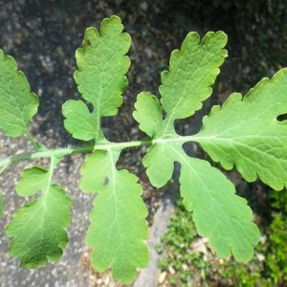
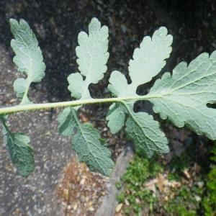
Genre Chelidonium : les feuilles
Feuilles pennatiséquées, alternes, imparipennées, à 5 – 7 segments ovales
Feuilles glauques en dessous
Notes:
Pennatiséquées : divisions atteignant le rachis

Slide 24
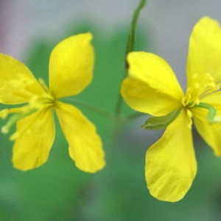
Genre Chelidonium : la fleur
Inflorescence en ombelle pédonculée à 4 – 6 fleurs
2 sépales jaunâtres caducs
4 pétales jaune d’or , non contigus, s’ouvrant à plat,
les externes non différents des internes
Fleur actinomorphe
Environ 15 étamines et style court
Notes:
Longs pédoncules inégaux

Slide 25
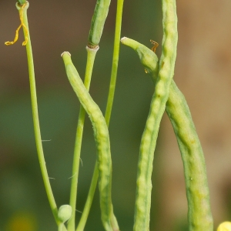
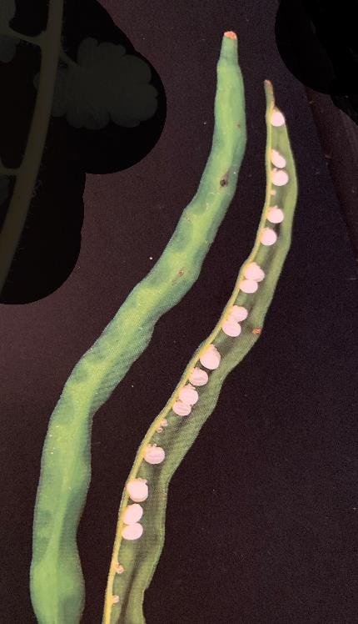
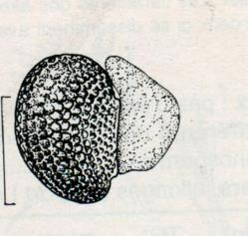
Genre Chelidonium : le fruit
C’est une capsule de 2 – 4 cm, linéaire et bosselée
Elle n’est pas cloisonnée et s’ouvre par 2 valves
Les graines sont disposées sur 2 rangs
Elles sont munies d’une arille
Arille : expansion charnue d’un fruit distincte du péricarpe
Notes:
Arille = expansion charnue qui enveloppe certaines graines et qui est distincte du péricarpe

Slide 26
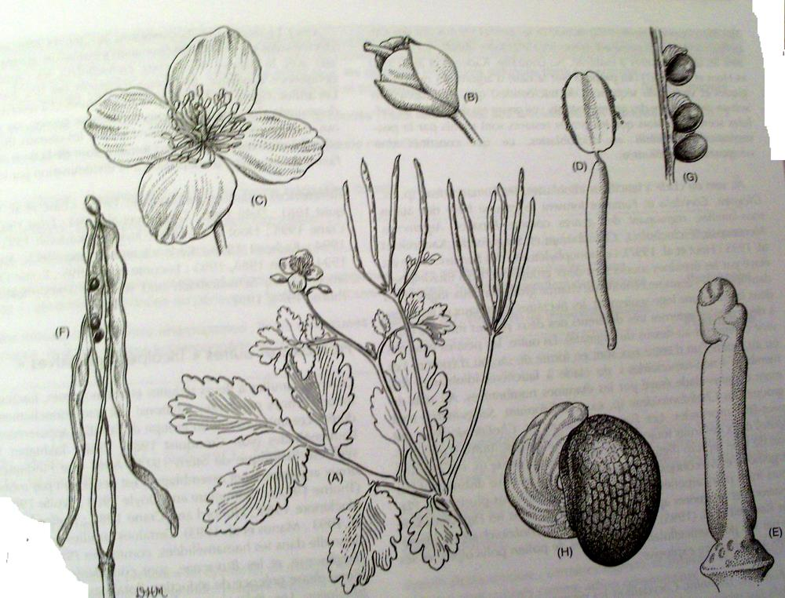
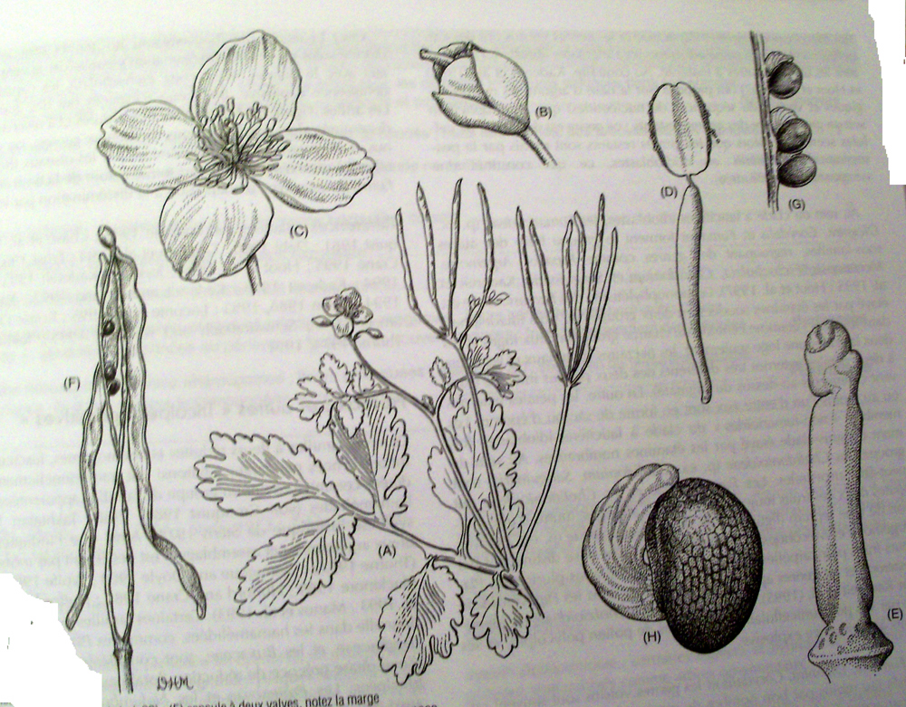
Reconnaître le genre Chelidonium :
1 – Inflorescence contractée en une ombelle à 4 - 6 fleurs
2 – Pétales jaunes, non contigus, < 15 mm, les externes peu différents des internes
3 – Etamines nombreuses
4 – Capsule déhiscente, très allongée et non cloisonnée
5 – Graines munies d’une arille
Notes:
Plante toxique

Slide 27
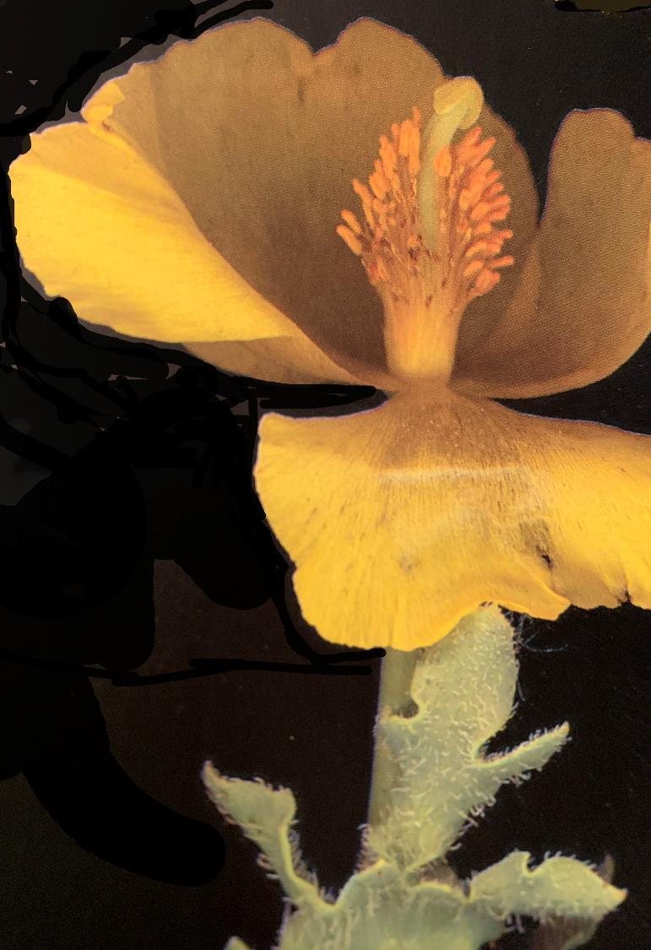
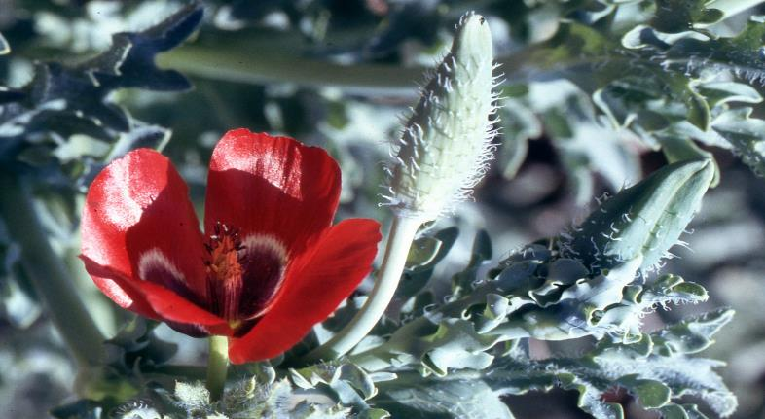
3 - Le genre Glaucium :
(G. flavum)
2 espèces dans la flore française
(G. corniculatum)
Cultures sur calcaire
Plante littorale (sauf Mer du Nord)du Nord )
Occasionnelle dans des friches thermophiles

Slide 28
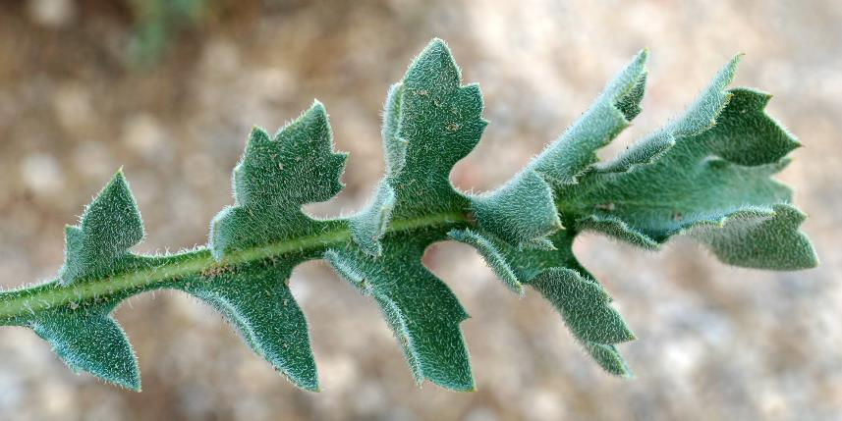
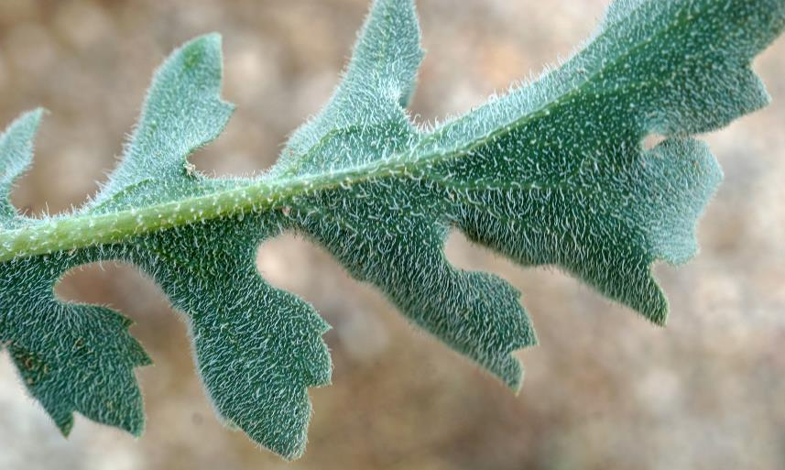
Genre Glaucium : la feuille
Ici, les divisions de la feuille atteignent le rachis
Elle est pennatiséquée
Ici, les divisions de la feuille atteignent le milieu du limbe Elle est pennatifide
La feuille est parfois entière
Notes:
Les populations fleuries ne présentent pas toujours des rosettes stériles

Slide 29
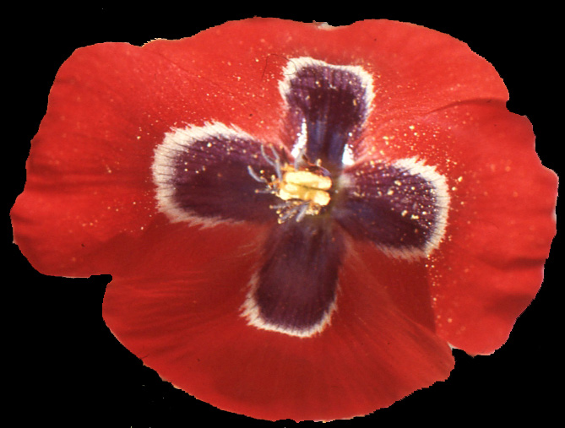
Le genre Glaucium : la fleur
1^{ier} cas : corolle jaune
Fleur actinomorphe
2ieme cas : corolle orangé à rouge, à macule basale bien délimitée, cernée ou non d’une ligne claire
Pétales toujours contigus
Corolle en coupe
Nombreuses étamines
2 stigmates
Notes:
G. flavum = bisannuelle. -G. corniculatum = annuelle
Nombreuses étamines
2 stigmates
Chez ces 2 taxons l’inflorescence est uniflore

Slide 30
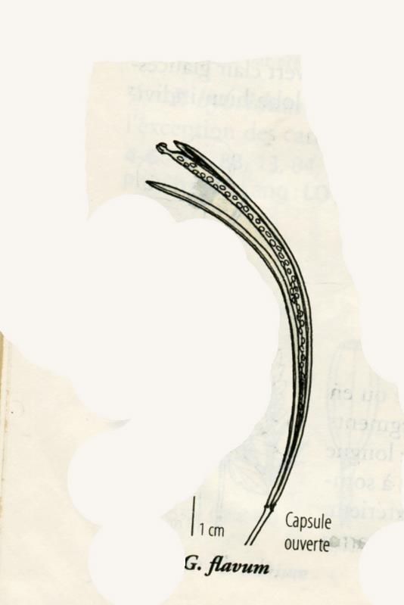
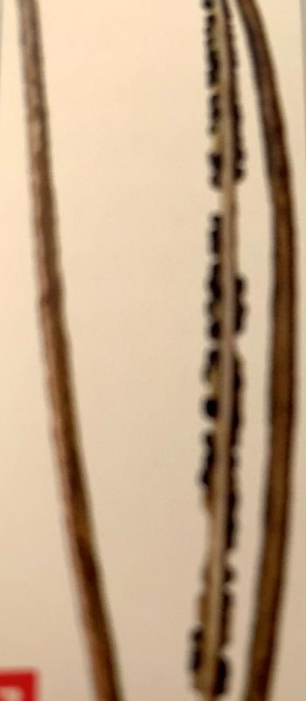
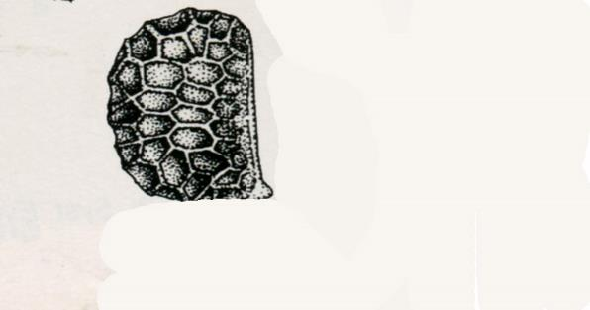
Genre Glaucium : le fruit
C’est une capsule à 2 loges séparées par une cloison et s’ouvrant par 2 valves
Graine sans arille
Notes:
Capsule longue et mince à 2 valves qui tombent en laissant une cloison centrale silique????

Slide 31
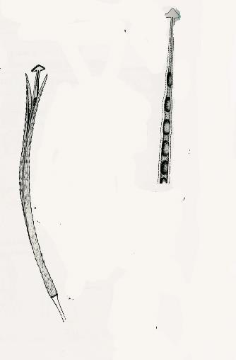
Reconnaitre le genre Glaucium
1 - Plantes glauques assez coriaces
2 - Inflorescence uniflore
3 –Fleur actinomorphe - Pétales jaunes ou rouges, longs de plus de 15 mm s’ouvrant en coupe
4 - Feuilles pennatifides à pennatiséquées à segments grossièrement ovales, les supérieures parfois indivises
5 - Capsule subcylindrique très longue et mince, s’ouvrant par. 2 valves qui tombent en laissant une cloison centrale
6 - Graine sans arille

Slide 32
4 - Le genre Roemeria :
Genre monospécifique dans la flore française
Méssicole relativement rare : dans cultures sur calcaire, occasionnellement dans des friches basiphiles ouvertes
Plante velue, à poils mous, grêles + ou – crépus
C’est une plante à latex jaune
La fleur est solitaire à l’extrémité du rameau
Bouton floral ovoïde et obtus
Photo faite dans la région de Tataouine
(Tunisie) en 2004

Slide 33
Genre Roemeria : les feuilles
Feuilles nombreuses et découpées en lanières- Non embrassantes, elles sont couvertes de poils
Elles sont tripennatiséquées à segments ultimes linéaires et terminés par une soie
Elles sont portées par une tige également velue
Photo faite dans la région de Tataouine
(Tunisie) en 2004

Slide 34
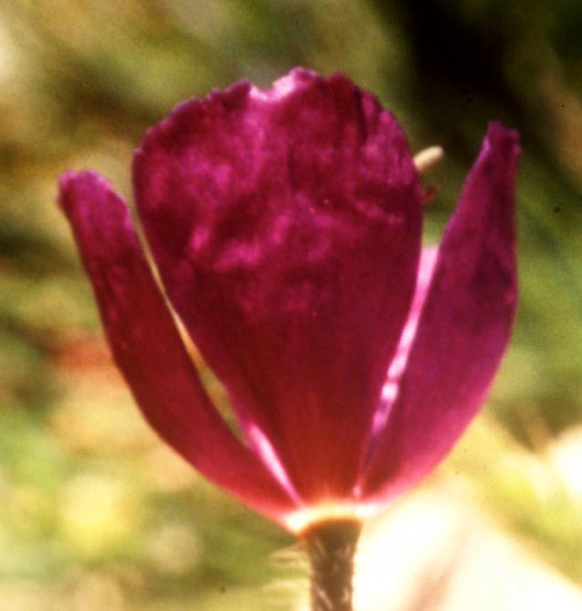
Genre Roemeria : la fleur
Fleur actinomorphe
2 sépales + ou – soudés, en coiffe ovoïde, enferment le reste de la fleur avant l’anthèse
4 pétales violet sombre , glabres et éphémères
Nombreuses étamines à filet violet et anthères pâles
2 à 4 stigmates
Photo faite dans la région de Tataouine
(Tunisie) en 2004

Slide 35
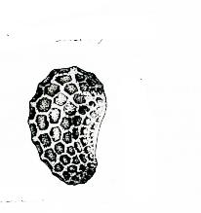
Genre Roemeria : le fruit
C’est une capsule cylindrique, linéaire, à 2 – 5 valves et sans cloison
Elle s’ouvre du sommet à la base
Elle renferme des graines sans arille

Slide 36
Reconnaitre le genre Roemeria :
1 – Plante annuelle à latex jaune
2 - Nombreuses feuilles découpées en lanières et terminées par une soie
3 – Fleur actinomorphe à 4 pétales violet sombre, contigus, solitaire au sommet des rameaux
4 - – Etamines nombreuses à filet violet et anthères pâles
5– Fruit : capsule cylindrique, s’ouvrant par des valves, dépourvue de cloison et contenant des graines sans arille

Slide 37
5 – le genre Eschscholzia :
Plante glauque, en touffes denses, originaire de Californie
Une seule espèce dans la flore française
Plante souvent cultivée
Existe avec ou sans rejets stériles
(E . californica)
Notes:
Photos faites dans un champ de vigne du Beaujolais-

Slide 38
Eschscholzia : la feuille
Feuille tripennatiséquée
Feuilles souvent en gouttière, rappelant celle des Fumaria
Le lobe ultime de la feuille est linéaire
(Photo : Télabotanica)
Notes:
Pennatiséquées : divisions atteignant le rachis

Slide 39
Eschscholzia : la fleur
Le bouton floral est conique et aigu
Les pétales, en coin, s’ouvrent en entonnoir
Ils sont jaunes ou orangés
Les étamines sont nombreuses
Les stigmates sont filiformes

Slide 40
Eschscholzia : le fruit
C’est une capsule linéaire de 5 – 10 cm de long
Elle s’ouvre par 2 valves et ne possède pas de cloison médiane
Par contre, elle possède un anneau basal membraneux
(Photo :Télabotanica)

Slide 41
Reconnaitre le genre Eschscholzia :
1 - Plante en touffe dense , souvent cultivée
(Eschscholzia californonica)
2 - Feuilles tripennatiséquées à lobes ultimes linéaires ou oblancéolés
3 - Pétales cunéiformes s’ouvrant en entonnoir
4 - Corolle jaune ou orangé éclatant
5 - Capsule à 2 valves sans cloison mais avec anneau basal membraneux
Notes:
Pennatiséquées : divisions atteignant le rachis

Slide 42
6 - le genre Corydalis :
4 espèces dans la flore française
Ce sont des plantes bulbeuses à cycle printanier court
Elles sont donc vivaces grâce à leur bulbe : ce sont des géophytes
Elles poussent dans les hêtraies, les charmaies, et les. chênaies
Le tige courte ne porte que 2, 3 feuilles irrégulières
Notes:
Inflorescence en grappe terminale

Slide 43
Corydalis : les feuilles
Ces feuilles irrégulières sont 2 fois ternées
Feuilles alternes et sans stipules
Le segment ultime est large, en éventail, découpé en lobes obtus
(Corydalis. solida)
Notes:
Ternée = composée de 3 folioles

Slide 44
Corydalis : les fleurs
(C. solida)
(C. cava)
Inflorescence en grappe terminale à grandes bractées
Chaque fleur accompagnée de grande bractée verte, entière ou palmatilobée
Pédicelle < fleur
Fleurs roses à pourpres sans tache sombre à l’extrémité des pétales

Slide 45
Fleur zygomorphe
Fleur munie d’un éperon formé par la base du pétale supérieur
Petits sépales pétaloïdes caducs
2 étamines à 3 anthères
Stigmate à nombreuses papilles
(C. cava)
Notes:
Ce long éperon est un nectaire = glande produisant le nectar

Slide 46
Corydalis : les fruits
Ce sont des capsules ovoïdes et pendantes
Elles sont acuminées ( = style persistant )
Elles s’ouvrent par 2 valves et
contiennent de grosses graines

Slide 47
Reconnaitre le genre Corydalis :
1 - Ce sont des plantes à bulbe dont le cycle se déroule au printemps
2 - La tige courte, porte 2 – 3 feuilles 2 fois ternées
3 - L’inflorescence est une grappe terminale
4 - Les fleurs zygomorphes sont à l’aisselle de bractées
5 - La corolle possède un éperon
6 - Le fruit est une capsule, acuminée et pendante
Notes:
Terné = disposé par 3

Slide 48
7 –Genre Sarcocapnos :
Une seule espèce dans la flore française
Plante qui pousse dans les rochers et les vieux murs des Pyr. orientales
Plante vivace, grêle, en touffe, ligneuse à la base
Nombreuses feuilles glauques et fragiles
(Sarcocapnos enneaphylla)
Notes:
Plante vivace ,subacaule, à racine fibreuse. - plante ibérique qui pousse en Espagne de 0 à 1500 m mais rare en France
Est sur la liste rouge des plantes menacées de France
Préfère le calcaire

Slide 49
Sarcocapnos : les feuilles
Feuilles pétiolées , divisées en 3 segments comprenant chacun 3 folioles pétiolulées
Segments ultimes des feuilles ronds ou subcordés
(S. enneaphylla)
Folioles épaisses, en cœur à la base
Nom vernaculaire : Fumeterre à 9 folioles
Notes:
Subcordé = presque cordé
Remarquer le nervation palmée des folioles

Slide 50
Sarcocapnos : la fleur
Fleur zygomorphe, munie d’un éperon formé par la base
du pétale supérieur
Eperon de 4 – 7 mm court et obtus
Sépales pétaloïdes caducs
Inflorescence courte, subsessile, au centre de la rosette
Corolle blanche ou rose

Slide 51
Sarcocapnos : le fruit
C’est un akène porté par un pédicelle accrescent ce qui facilite la géocarpie
Gé : terre
Carpos : fruit
Akène de forme ovale, aplati
Akène à côtes étroites, à sommet obtus
Notes:
En grec : gé = la terre et carpos = le fruit
il y a « GEOCARPIE » quand la plante enfonce ses fruits dans la terre
Akène à 3 nervures sur chaque face
Autres plantes qui font de la géocarpie : Linaria cymbalaria, Arachis hypogea

Slide 52
Reconnaitre le genre Sarcocapnos :
1 – Plante grêle qui pousse dans les vieux murs ou les rochers
2 - Feuilles découpées, à segments ultimes ronds ou subcordés
3 – Fleurs blanches ou roses, zygomophes, à éperon droit, court et obtus
4 – akènes ovales, aplatis, sillonnés en long, portés par un pédicelle fructifère accrescent

Slide 53
8 – Genre Ceratocapnos
Genre monospécifique
Plante annuelle, grêle, grimpante de 0,5 à 1 m
Tige sarmenteuse ou trainante
(C. claviculata)
Pousse dans les buissons, les bois clairs, sur granite et schiste (silice)
Notes:
Plante endémique européenne
Plante proche des Fumeterres par la forme des fleurs et le port

Slide 54
Ceratocapnos : la feuille
Feuilles alternes, à segments ultimes entiers et
pétiolulés
Feuilles bi ou tripennatiséquées, les basales dépourvues de vrille
Notes:
Pennatiséquée = découpure atteignant le rachis
C’est le rachis de la feuille qui se termine en vrille

Slide 55
Ceratocapnos : la fleur
Fleur blanc-jaunâtre, lavée de rose
Corolle à symétrie bilatérale
Un pétale éperonné
2 étamines trifides
Notes:
Fleur zygomorphe. étamine trifide : 1 anthère biloculaire à laquelle sont venus se souder de part et d’autre 2 demi-anthères latérales

Slide 56
Ceratocapnos : le fruit
capsule
Fruit allongés de 3 à 5 mm irrégulièrement ovoïde ou réniforme
C’est une capsule qui s’ouvre à maturité
Cette capsule contient des graines luisantes et lisses
Notes:
Si la fleur ressemble un peu à celle du Fumeterre, le fruit allongé est différent

Slide 57
Reconnaître le genre Ceratocapnos :
Plante grimpante à tige sarmenteuse
Feuilles à segments ultimes pétiolulés
Folioles des feuilles supérieures se transformant en vrille
Fleur zygomorphe à éperon
Le fruit est une capsule ovoïde ou réniforme
(C. claviculata)

Slide 58
9 - Genre Fumaria :
12 espèces dans la flore française
Plantes annuelles, glabres, à tiges ramifiées plus ou moins emmêlées
Tiges anguleuses parfois grimpantes
Poussent dans les pelouses, les cultures, les friches mais aussi les décombres
(F. muralis)
Notes:
F. muralis pousse dans les vieux mur, mais aussi les cultures et les haies

Slide 59
Fumaria : la feuille
Elles sont bi ou tripennatiséquées
Elles sont à segments ovales, lancéolés, ou linéaires
(F. densiflora)
Fumaria petteri
Notes:
Feuilles alternes à long pétiole, finement découpée à la manière du persil. - couleur gris-vert
Pennatiséquée : découpure atteignant la nervure…

Slide 60
Fumaria : les fleurs
(Fumaria capreolata)
L’ inflorescence est une grappe axillaire pédonculée
Cette grappe est opposée à la feuille correspondante
Fleurs blanches ou roses tachées de pourpre au sommet
(Fumaria officinalis)
Notes:
Ces fleurs sont tubuleuses, bilabiées et munies d’un éperon

Slide 61
Fumaria : les fleurs
Fleurs zygomorphes à 4 pétales
Ces pétales ont de longs onglets rapprochés en tube
Ces pétales sont opposés par paires, le supérieur plus grand, avec un éperon basal arrondi
Les pétales latéraux sont unis au sommet
Le pétale inférieur est libre
Les sépales latéraux sont membraneux
2 étamines
(Fumaria capreolata )
Notes:
Pollinisation par les abeilles et la dissémination par les fourmis

Slide 62
Fumaria : les fruits
Ce sont des akènes petits, à sommet arrondi ou déprimé, parfois ogival
Ces akènes peuvent être tuberculeux
Ils se détachent avant maturité
(F. muralis)
Notes:
Fruit ovoïde à une seule graine

Slide 63
Reconnaître le genre Fumaria :
1 – Ce sont des plantes annuelles à tiges ramifiées
2 – Les feuilles sont bi ou tri pénnatiséquées
3 – Les inflorescences sont en grappes
4 – Fleurs zygomorphes à éperon
5 – les fruits sont des akènes ( à sommet arrondi ou déprimé ) qui peuvent être tuberculeux
(F. parviflora)

Slide 64
10 – Genre Platycapnos :
2 espèces dans la flore française
Pousse dans les cultures, le friches, les décombres, les pelouses et les dunes
Fleurs en grappe courte, très serrées, rappelant le capitule du Trèfle
Notes:
2 espèces difficiles à distinguer l’une de l’autre (P.spicata et P. tenuiloba) –distinction sur la taille des fleurs :
< 5,6 ( mm de lolng : P. spicata
> 5,6 mm de long. : P tenuiloba

Slide 65
Platycapnos : les feuilles
Elles sont glauques, en lanières très étroites
Elles se terminent par un lobe ultime filiforme

Slide 66
Platycapnos : les fleurs
Grappe ovoïde très dense
Fleur zygomorphe
Fleurs cachant le rachis
Corolle faiblement éperonnée à tache sommitale pourpre sombre doublée d’une zone jaune verdâtre
(Schéma de Jauzein : Flore des champs cultivés)

Slide 67
Platycapnos : les fruits
Les fruits sont des akènes, ovales et aplatis
Suivant l’espèce, ils sont parfois marginés,
à face lisse ou ponctuée
Platycapnos spicata
(Schéma de Jauzein : Flore des champs cultivés)
Notes:
P. spicata : fruit marginé, à face tuberculée
P. tenuiloba : fruit non marginé à face lisse ou finement ponctuée

Slide 68
Reconnaître le genre Platycapnos :
Feuilles glauques, en lanières très étroites, à lobes ultimes filiformes
L’inflorescence est une grappe ovoïde très dense, avec des fleurs
cachant le rachis
Corolle zygomorphe faiblement éperonnée à tache sommitale pourpre doublée d’une zone jaune-verdâtre
Le fruit est un akène ovale et plat
(P. spicata)

Slide 69
Une Papaveracée occasionnelle : Argemone mexicana
Plante originaire. du Nord du Mexique au Sud des Etats Unis
Plante herbacée, épineuse, annuelle à tige munie d’aiguillons
Feuilles très découpées, vert-bleuâtres, marbrées de blanc et munies d’épines sur les bords
Fleurs en forme de coupe, jaune-brillant et mélifères
Pistil rouge
Notes:
Naturalisée aux Antilles elle est devenue pantropicale

Slide 70
Argemone mexicana : le fruit
C’est une capsule épineuse, s’ouvrant par des valves et contenant plusieurs centaines de graines
La plante est connue pour ses propriétés antipaludiques : Elle est utilisée au Mali pour lutter contre la Malaria
Elle produit un latex jaune efficace contre les verrues
Notes:
Ses graines donnent des huiles servant à la confection de savons

Slide 71
Une autre espèce occasionnelle : Lamprocapnos spectabilis
Synonyme : Dicentra spactabilis
C’est une plante vivace à bulbe, au feuillage caduc
très découpé
La plante est
toxique
dans tous ses
organes
Bien connue sous le nom de » Cœur de Marie »
Appartenait à la famille des Fumariaceae
Les fleurs pendantes, en forme de cœur, forment des grappes sur des tiges arquées
Originaire de Sibérie, nord de la Chine et Corée
Dans son milieu naturel, elle croît dans les milieux humides et les forêts montagneuses
Notes:
4 pétales diversement soudés vers l’apex
Pétales externes munis d’un éperon
Apex des pétales internes soudés autour des anthères
2 faisceaux d’étamine , la base de chaque filet se prolonge dans l’éperon et y secrète du nectar

